Slide 1
Использование системно-деятельностного подхода в обучении математике (на примере деятельностного метода)
Всероссийский конкурс
«Учитель года России - 2015»
Мандаева Н.Л,
Республика Алтай

Slide 2
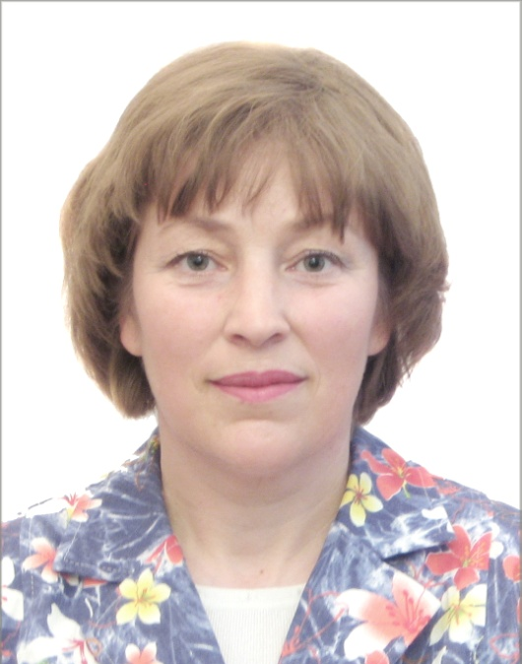
Сведения об авторе
Мандаева Наталья Леонидовна
27.02.1971 г. рождения
образование: высшее, БГПИ, 1993 г, учитель математики, информатики и вычислительной техники
Место работы: МБОУ «Купчегеньская средняя общеобразовательная школа»
Должность: учитель математики
Стаж: 22 года
Квалификационная категория: высшая, 2015г.

Slide 3
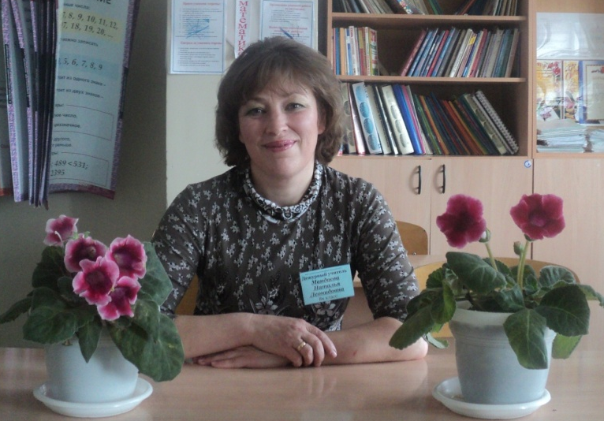
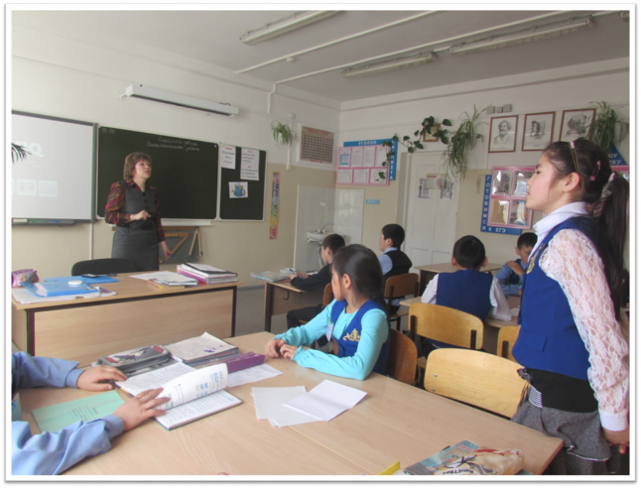
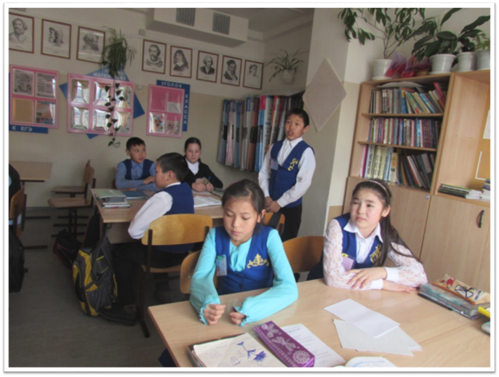
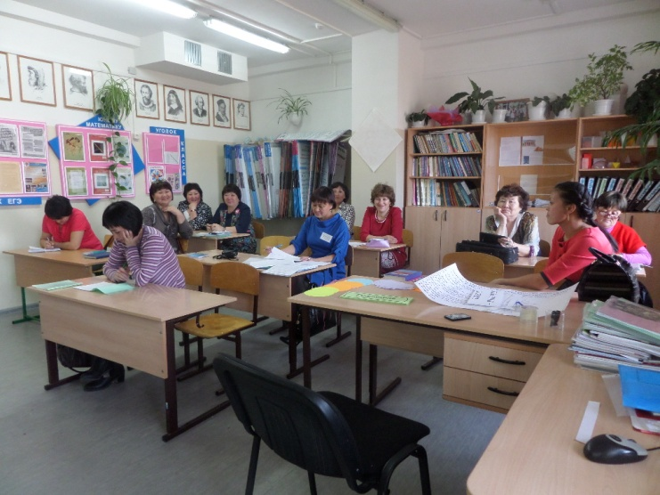
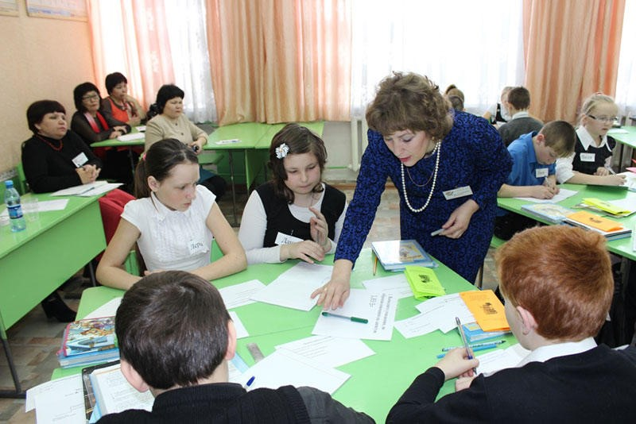
Использование системно-деятельностного подхода в обучении математике (на примере деятельностного метода)
(из опыта работы)

Slide 4
Условия возникновения и становления опыта
Школа начинает новую жизнь - это требование сегодняшнего дня, закрепленное в образовательных стандартах общего образования.
Урок должен соответствовать требованиям ФГОС, значит быть построенным с позиции деятельностного подхода.
Для меня, как учителя, переход к новым стандартам оказался сложным, так как необходимо было перестроить собственное мышление, взгляды на урок. Учащиеся также были не готовы к самостоятельным действиям.
На формирование опыта оказали влияние следующие факторы:
- изучение серии вебинаров и практических уроков Центра деятельностной педагогики «Школа 2000…» ( Марина Андреевна Кубышева),
-изучение методической литературы по теме, опыт учителей Майминской школы.

Slide 5
Актуальность и перспективность. Противоречие.
Традиционное обучение не отвечает современным требованиям общества, существует объективная необходимость применения новых методов обучения
Противоречия между новыми требованиями общества, касающимися создания условий для развития личности и её самореализации и недостаточностью механизмов удовлетворения данных запросов средствами традиционного обучения.
Проблема: «Как обучать в новых условиях, как научить детей учиться, чтобы помочь им быть успешными в жизни?»

Slide 6
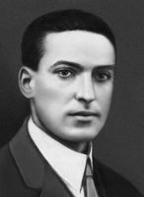
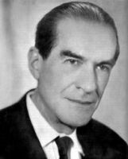
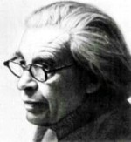
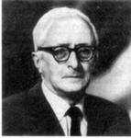
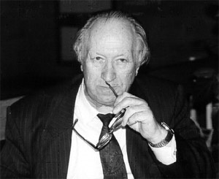
Теоретическая база опыта
Ученые – основоположники теории системно-деятельностного подхода
Л.С. Выготский
А.Н. Леонтьев
Д.Б. Эльконин
П.Я. Гальперин
В.В. Давыдов

Slide 7
Исследования отечественных психологов указывают на ведущую роль деятельности ребенка в его развитии
Процесс обучения как передача информации от учителя к ученику противоречит самой природе человека – только через собственную деятельность каждый познает мир
Способность человека к реализации социально значимой деятельности является базовой для его личностного развития

Slide 8
Система дидактических принципов
Принцип
деятельности
ученик получает
не готовое знание, а добывает его
сам в процессе собственной
учебной деятельности
Принцип
непрерывности
преемственность между всеми ступенями обучения
Принцип целостного
представления о мире
у ребенка должно быть сформировано обобщенное, целостное представление о природе – обществе – самом себе
Принцип минимакса
Каждому ученику содержание образования на максимальном (творческом) уровне и создает условия его усвоения на уровне, не ниже минимального (ФГОС)
Принцип
психологической
комфортности
создание доброжелательной атмосферы, основанной на реализации идей педагогики сотрудничества
Принцип
вариативности
формирование
способности к систематическому перебору вариантов и выбора оптимального варианта на основе заданного критерия
Принцип
творчества
максимальная ориентация на творческое начало в учебной деятельности, приобретение собственного опыта
творческой деятельности

Slide 9
Цель и задачи
Создание условий для обеспечения высокого качества освоения содержания математики, как учебного предмета, средствами деятельностного метода
Изучить теоретические основы системно-деятельностного подхода.
Проанализировать особенности организации уроков с использованием деятельностного метода.
Понять роль дидактических принципов в реализации учебного процесса.
Изучить типологию уроков деятельностной направленности.
Изучить и ввести в практику своей работы деятельностный метод обучения с целью повышения качества образования.

Slide 10
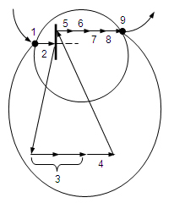
Ведущая педагогическая идея
Основная идея : «…не давать образцов, ставить ребенка в ситуацию, где его привычные способы действия с очевидностью непригодны и мотивировать поиск существенных особенностей новой ситуации, в которой надо действовать».

Slide 11
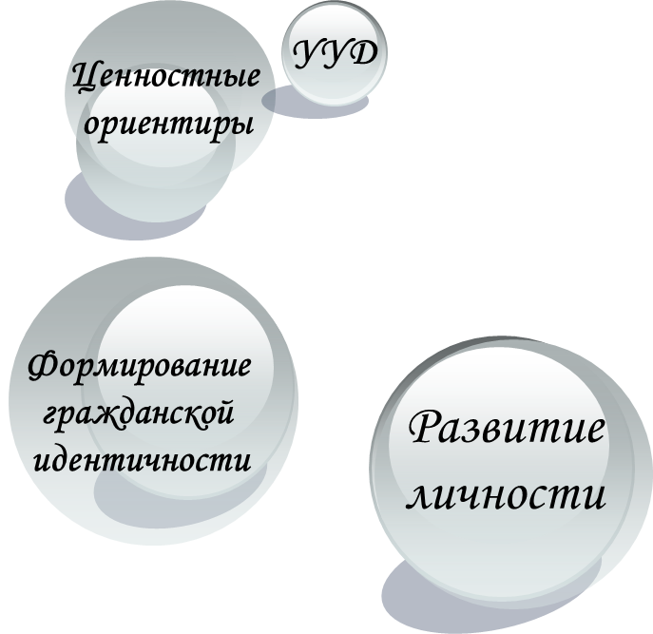
Технология опыта
Метод обучения, при котором ребенок не получает знания в готовом виде, а добывает их сам в процессе собственной учебно-познавательной деятельности называется деятельностным методом
ДЕЯТЕЛЬНОСТНЫЙ ПОДХОД − позиция, взгляд, точка зрения на способ преподавания, при котором учащийся осваивает культуру не путем простой передачи информации, а в процессе собственной учебной деятельности.
СДП

Slide 12
Деятельностный метод обучения включает в себя последовательность деятельностных шагов:
1) Мотивация (самоопределение) к учебной деятельности.
2) Актуализация знаний и фиксирование индивидуального затруднения в пробном действии.
3) Выявление места и причины затруднения.
4) Построение проекта выхода из затруднения.
5) Реализация построенного проекта.
6) Первичное закрепление с проговариванием во внешней речи.
7) Самостоятельная работа с самопроверкой по эталону.
8) Включение в систему знаний и повторение.
9) Рефлексия учебной деятельности.

Slide 13
Типы уроков по целенаправленности
Урок открытия нового знания
Урок рефлексии
Урок развивающего контроля
Деятельностная цель: формирование у уча-щихся способностей к самостоятельному построению новых способов действия на основе метода рефлек-сивной самоорганизации.
Образовательная цель: расширение понятийной базы по учебному предмету за счет включения в нее новых элементов
Деятельностная цель: формирование у учащихся способностей к самостоятельному выявлению и исправлению своих ошибок на основе рефлексии коррекционно-контрольного типа.
Образовательная цель: коррекция и тренинг изученных способов действий – понятий, алгоритмов и т.д.
Деятельностная цель: формирование у учащихся способностей к осуществлению контрольной функции.
Образовательная цель: контроль и самоконтроль изученных понятий и алгоритмов.

Slide 14
Методические основы построения урока введения нового знания
№ п/п | Этапы урока деятельностной направленности | Продолжительность | Деятельность учащихся | Методы и приемы
2 | Актуализация знаний и фиксирование индивидуального затруднения в пробном действии. | 4-5 мин. | •повторить необходимый материал •активизировать мыслительные операции •совершить пробное действие •зафиксировать затруднение | Я беру тебя с собой. Да - нет. Шаг за шагом. Толстый и тонкий вопрос. Вопросительные слова. Согласен - не согласен. До -после.
1 | Мотивация (самоопределение) к учебной деятельности. | 1-2 мин. | •установить рамки деятельности «могу-хочу-надо» •включиться в учебную деятельность | Нестандартный вход в урок. Отсроченная отгадка. Ассоциативный ряд. Удивляй. Фантастическая добавка. Необъявленная тема.
5 | Реализация построенного проекта. | 5-8 мин. | •реализовать проект в соответствии с планом •открыть новый способ и зафиксировать его в речи и знаково •зафиксировать преодоление затруднения •сделать вывод в общем виде | Послушать-сговориться-обсудить. Решение задачи, диалог, групповая, парная работа.
4 | Построение проекта выхода из затруднения. | 4-6 мин. | •сформулировать цель действий •согласовать тему урока •выбрать способ и средства для действий •сформулировать план действий | Способы: диалог, групповая или парная работа; Методы: побуждающий к гипотезам диалог, подводящий к открытию знания диалог, подводящий без проблемы диалог.
6 | Первичное закрепление с проговариванием во внешней речи. | 4-5. | •решить фронтально, в группах, в парах задания на новый способ •проговорить новый способ вслух
3 | Выявление места и причины затруднения. | 3-4 мин. | •проанализировать свои действия •зафиксировать место затруднения •найти причину затруднения | Корзина идей, понятий, имен. диалог, подводящий к теме диалог, подводящий без проблемы диалог.
7 | Самостоятельная работа с самопроверкой по эталону. | 3-5 мин. | •самостоятельно выполнить задание •проверить по эталону •выявить причины новых ошибок и исправить их, если они есть
8 | Включение в систему знаний и повторение. | 5-8 мин. | •выполнить задания, где новые знания связаны с изученными •подготовиться к изучению следующих разделов | Толстый и тонкий вопрос. Пресс. Интеллект-карта. Кольца Венна.
9 | Рефлексия учебной деятельности | 2-3 мин. | •оценить свою деятельность на уроке •соотнести цель и результаты •наметить новую цель •определиться с домашним заданием | Мысли во времени. Шесть шляп. Синквейн. Лесенка. Плюс-минус-интересно. Рюкзак. Опрос-итог. Знаю-понимаю-могу-умею.

Slide 15
Включение в инновационный процесс, освоение современных образовательных технологий
Уроки деятельностной направленности, меняется позиция учителя
Организация работы по формированию УУД (личностных, регулятивных, познавательных и коммуникативных)
Что дает деятельностный метод
Положительный результат и повышение качества образования, повышение авторитета учителя в глазах родителей
Реализация ФГОС:
достижение личностных, предметных и мета предметных результатов
Повышение профессионального уровня, обмен опытом через семинары, РМО и т.д.

Slide 16
В своей практике я использую три типа уроков деятельностной направленности: урок открытия нового знания, урок рефлексии, урок развивающего контроля.
Каждый тип уроков имеет определенную структуру и это мне очень нравится, т.к. можно составить технологические карты для каждого типа урока, обучающиеся знают последовательность этапов урока, самостоятельно определяют цель своей деятельности на этапах урока.
Изучив деятельностный метод, я провожу работу над ошибками по алгоритму, дети знают, что есть эталон, образец решения. Это позволило организовать работу по устранению ошибок при подготовке к ЕГЭ, ОГЭ.
Я ищу и применяю новые подходы к организации учебного процесса, опирающиеся на прогрессивные информационные технологии: цифровые образовательные ресурсы и презентации, Интернет, аудио-видео продукты, интерактивная доска – все это позволяет повысить эффективность освоения математики и мотивацию обучения.
Деятельностный метод позволяет применять в своей практике элементы из разных образовательных технологий: критического мышления, АМО, проектная технология, прблемная технология и др.
Деятельностный метод позволяет применять разные виды работ на уроке, формы организации деятельности : парная, групповая, коллективная и т.д.

Slide 17
Результативность
На занятиях дети: • учатся ставить перед собой цель, • самостоятельно находить путь решения проблемы, • самостоятельно преодолевать возникшие затруднения, корректировать свои действия, • делать адекватный выбор в соответствии со своими возможностями и способностями.
.
Формируются все виды УУД

Slide 18
Повышается качество знаний
Результаты ЕГЭ
Учебный год | Количество выпускников участвовавших в ЕГЭ | Наибольший балл | Средний балл | Рейтинг в районе
2003-2004 | 6 | 60 (Курматов А.) | 43,3 | 1
2004-2005 | 6 | 68 (Абилхасимов А., Акпашева О.) | 44,6 | 2
2006-2007 | 8 | 61 (Езрина А.) | 47,4 | 1
2010-2011 | 5 | 66 (Параев Б.) | 52,8 | 1
2011-2012 | 7 | 72 (Адарин Э.) | 46,2 | 1
2013-2014 | 6 | 72 (Кантырова К.) | 49,3 | 2

Slide 19
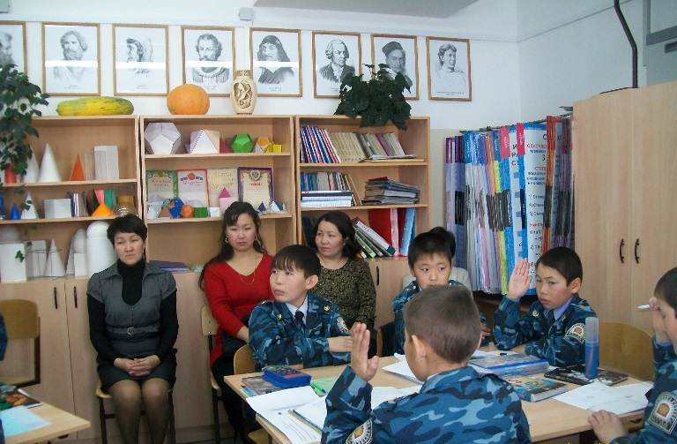
Родители с удовольствием посещают уроки математики если используется деятельностный метод обучения
Повышается авторитет учителя в глазах родительской общественности
Результатом можно считать творческую, доброжелательную атмосферу на уроках, вдохновляющую детей и побуждающую их к поиску. Успехом можно считать даже то, что я с удовольствием работаю учителем, а ребята с удовольствием у меня учатся. Почти 100% моих учеников посещают факультатив, электив и кружок по математике

Slide 20
Поступления моих выпускников
№ п\п | Ф.И. выпускника | Год поступления | Учебное заведение , факультет | Форма поступления
1 | Курусканова Инесса | 2011 | ТГАСУ, механический факультет | Бюджет
2 | Параев Батыр | 2011 | ТГАСУ, автодорожный факультет | Бюджет
3 | Зубакин Руслан | 2011 | НГТУ, факультет энергетики | Бюджет
4 | УлаковаЫрысту | 2011 | ГАПК, школьный отдел | Бюджет
5 | АдаринЭркин | 2012 | ТГАСУ, гражданское и промышленное строительство | Бюджет
6 | МандаевАргымай | 2012 | ГАГУ, физико-математический факультет | Бюджет
7 | ТыдлашеваЭрке | 2012 | Новосибирская академия водного транспорта, инженерный | Бюджет
8 | Кантырова Карина | 2014 | ТГАСУ, инженерный | Бюджет
9 | ЧийбуновАйсанат | 2014 | ТГАСУ, гражданское и промышленное строительство | Бюджет
10 | Яилгаков Булат | 2014 | НГАСУ, строительство | Бюджет
11 | ШабыковаСолунай | 2014 | ГАГУ, экономический факультет | Бюджет
.

Slide 21
Диссеминация педагогического опыта
В школе создана творческая группа учителей естественно-математического цикла по теме : «Системно-деятельностный подход как технологическая основа ФГОС в основной школе», руководителем которой я являюсь.
Провожу мастер-классы для учителей республики по теме опыта.
Распространяю опыт своей работы в сети интернет
http://nataljamandaeva.ucoz.com, uchportfolio.ru\s8165294132, http://nsportal.ru/natalya-mandaeva
Адресная направленность
Опыт работы будет полезен учителям математики и смежных дисциплин, особенно в период внедрения ФГОС ООО.
Трудоемкость
Освоение любой технологии процесс трудоемкий, требующий от учителя
определенных знаний, мотивации к самообразованию, психологической
готовности, переосмысления роли учителя при проведении современного
учебного занятия.

Slide 22
Литература
Уроки учительского мастерства. Математика. Алтухова . Е.В. и др. Издательство «Учитель» Волгоград 2009г.
Обучение на основе технологии. Бончарова Г.Д. Москва « Дрофа» 2004г.
Новые педагогические и информационные технологии в системе образования.Под ред. Полат Е.С. Москва «Просвещение» 2000г.
Педагогический опыт: Сборник научных статей. Под ред. Тельтевской Н.В.Саратов 2004г.
Фундаментальное ядро содержания общего образования. Просвещение, 2011- (серия «Стандарты второго поколения»).
Формирование универсальных учебных действий в основной школе: от действия к мысли. Система заданий. Пособие для учителя. Под ред.А.Г. Асмолова. М.,Просвещение, 2011- (серия «Стандарты второго поколения»).
Данилюк А.Я., Кондаков А.М., Тишков В.А. Концепция духовно-нравственного развития и воспитания личности гражданина России.-М.,Просвещение, 2011- (серия «Стандарты второго поколения»)
Асмолов А. Г. Системно-деятельностный подход к построению образовательных стандартов/ А.Г. Асмолов // Практика образования.-2008.- №2.
Петерсон Л.Г. Что значит «уметь учиться». Москва, 2006.
Давыдов В. В. Проблемы развивающего обучения, - М. 1986. Щукина Г. И. Роль деятельности в учебном процессе. - М.: Просвещение, 1986. Деятельностно – ориентированный подход к образованию //Управление школой. Газета Изд. дома «Первое сентября».- 2011.-№9.-С.14-15. Кудрявцева, Н.Г. Системно – деятельностный подход как механизм реализации ФГОС нового поколения /Н.Г. Кудрявцева //Справочник заместителя директора.- 2011.-№4.-С.13-27.
Дмитриев С. В. Системно-деятельностный подход в технологии школьного обучения / С. В. Дмитриев // Школьные технологии. - 2003.- N 6. - С. 30-39.
Гревцова, И. Системно-деятельностный подход в технологии школьного обучения /И. Гревцова // Школьные технологии. - 2003. - № 6. Федеральный государственный образовательный стандарт начального общего образования. – М., Просвещение, 2010.
Л.Г. Петерсон, Ю.В. Агапов, М.А. Кубышева, В.А. Петерсон. Система и структура учебной деятельности в контексте современной методологии. М., 2006. Шубина Т.И. Деятельностный метод в школе http://festival.1september.ru/articles/527236/
Методические рекомендации по организации урока в рамках системно-деятельностного подхода. http://omczo.org/publ/393-1-0-2468

